Slide 1
7 就英法联军远征中国致巴特勒上尉的信
九年级语文人教版·上册
雨果
授课人：XXXX

Slide 2
一、新课引入
在1856年至1860年的第二次鸦片战争中，英法联军攻入了我国北京，对我国的艺术瑰宝圆明园进行了大肆的劫掠，并且焚烧了圆明园。在这件事之后，英法联军统帅之一巴特勒上尉就这次远征征求法国著名作家雨果的意见。雨果会对这件事有什么看法呢？现在我们就学习雨果写给巴特勒上尉的这封信。

Slide 3
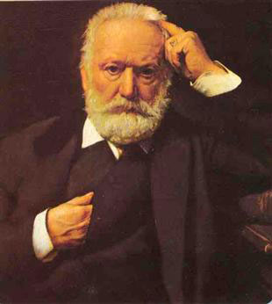
二、新课讲解
作者简介
雨果（1802－1885）19世纪前期积极浪漫主义文学运动的领袖，法国文学史上卓越的资产阶级民主作家。贯穿他一生活动和创作的主导思想是人道主义、反对暴力、以爱制“恶”。代表作是：《巴黎圣母院》、《悲惨世界》等长篇小说。

Slide 4
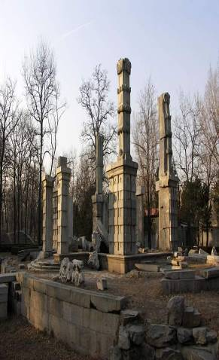
二、新课讲解
写作背景
1850—1860年，英法联合发动侵略战争，1858年5月攻陷大沽炮台，同年6月签订《天津条约》。1860年，英法再组联军，8月攻陷大沽，进占天津，直攻北京，10月英法联军控制北京，焚掠圆明园，并签订了一系列不平等的条约。
雨果致法帝拿破仑远征军团长巴特勒上尉的这封信是在1861年11月25日写的，当时巴特勒率领法国远征军凯旋归国，红极一时，希望大文豪作诗文美言赞颂，雨果却毫不客气复函，怒斥无知匹夫，毁坏中国花费百年的功夫，巧夺天工建造而成的世间罕见的伟大建筑。

Slide 5
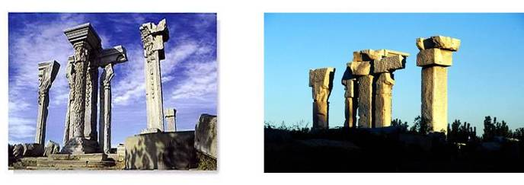
二、新课讲解
解析题目
从标题中，你能获得哪些信息？
1.本文的体裁是书信
2.沟通的双方是雨果和巴特勒上尉
3.沟通的话题是对英法联军远征中国的看法。

Slide 6
二、新课讲解
注音
zānɡ
qiè
赃物 箱箧 制裁 给予 恍若 琉璃 珐琅 绸缎
惊骇 晨曦 瞥见 劫掠 缀满 眼花缭乱
cái
jǐ
huǎnɡ
liú lí
fà lánɡ
chóu
hài
xī
piē
jié
zhuì
liáo
赃 物：
箱 箧：
瞥 见：
晨 曦：
荡然无存：
不可名状：
贪污、受贿或盗窃得来的财物。
箱子。
一眼看见。
早晨。
形容东西完全消失，一点不留下。
不能够用语言形容。名，说出。

Slide 7
二、新课讲解
整体感知
1、通读全文，看看这封信主要表达了什么观点？作者又是从哪几个方面进行论述的？
这封信主要表达了作者对英法联军远征中国的批判和讽刺，谴责了他们的强盗行径。
作者先交代了写作缘由，然后通过描述圆明园的美和英法两国政府对圆明园的破坏，表明了他鲜明的立场，表达了他对英法两国政府的批判和讽刺。

Slide 8
二、新课讲解
整体感知
2、朗读课文，找出文中赞美圆明园的语句和讽刺侵略者的词句。从中可以看出作者什么样的思想感情？
赞美圆明园的词句：
“它代表了东方幻想艺术的最高成就。”“集中了一个超人的民族的想象力所能产生的一切成就。”“是幻想艺术的某种规模巨大的典范。’
“世界奇迹”“巨大的典范”“言语无法形容的建筑”“恍若月宫的建筑”“某种令人眼花缭乱的洞府”“令人惊骇而不知名的杰作”“亚洲文明的剪影”等词句。
表达了作者对东方艺术、亚洲文明的尊重和赞美，表现了他博大胸怀和对人类文化成果的热爱。

Slide 9
二、新课讲解
讽刺侵略者的词句
“从前对巴特农神庙怎么干，现在对圆明园也怎么干，只是更彻底，更漂亮，以至于荡然无存。”“丰功伟绩！收获巨大！”“他们手挽手，笑嘻嘻地回到了欧洲。”“先生，以上就是我对远征中国的全部赞誉。“更彻底”“更漂亮”“丰功伟绩”“收获巨大”“我们欧洲人是文明人”“全部赞誉”表达了作者用反语活画出了强盗的丑态,讽刺了侵略者的卑劣行径，彻底揭穿了他们强盗的面目。

Slide 10
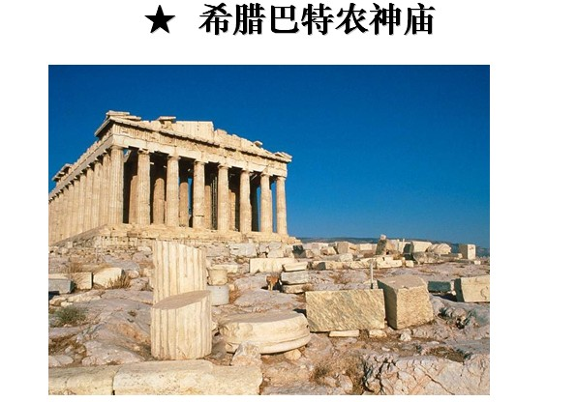
二、新课讲解
研读文本
1.“圆明园在幻想艺术中的地位就如同巴特农神庙在理想艺术中的地位。”这里为什么要谈到“巴特农神庙”？
作者把圆明园同巴特农神庙作比较，突出了圆明园的艺术价值和成就。

Slide 11
二、新课讲解
研读文本
2.朗读第3段，根据作者的描述，想象并描述一下圆明园的美。
圆明园的美：恍若月宫，用雪松做屋架，屋子上上
下下缀满宝石，披上绸缎，神殿、后宫、城楼栉次鳞比，里
面放上神像，放上异兽，饰以琉璃、珐琅、黄金、金碧辉煌。
园子里还有一座座花园、一方方水池、一眼眼喷泉，加上成
群的天鹅、朱鹭和孔雀，令人眼花缭乱。真是一座富丽堂皇
的宫殿、美丽的花园。

Slide 12
二、新课讲解
圆明园简介
圆明园是圆明、万春、长春三园的总称。圆明园坐落在北京西郊海淀区北部。始建于1709年，历时150年陆续建成。它是清朝五代皇帝倾心营造的皇家营苑，清王朝倾全国物力，集无数精工匠填湖堆山，种植奇花异木，集国内外名胜40景建成大型建筑物145处，内收难以计数的艺术珍品和图书文物。除具有中国风格的庭院外，长春园内还有海晏堂、远瀛观等西洋风格的建筑群，被世人冠以“万园之园”“世界园林的典范”“东方凡尔赛宫”等诸多美名。
清咸丰十年（1860年）英法联军劫掠园中珍物，并纵火焚毁。

Slide 13
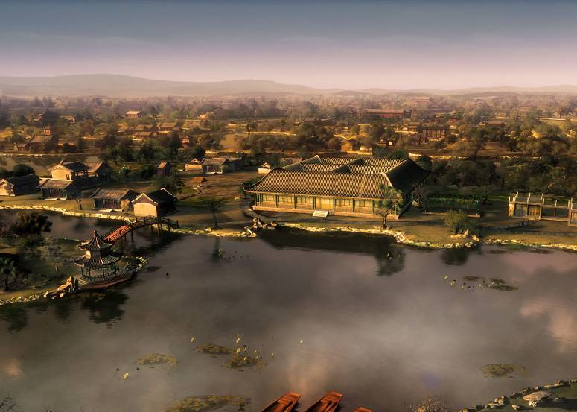
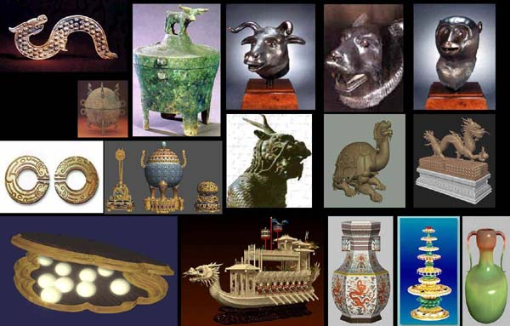
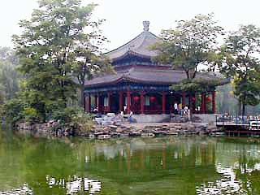
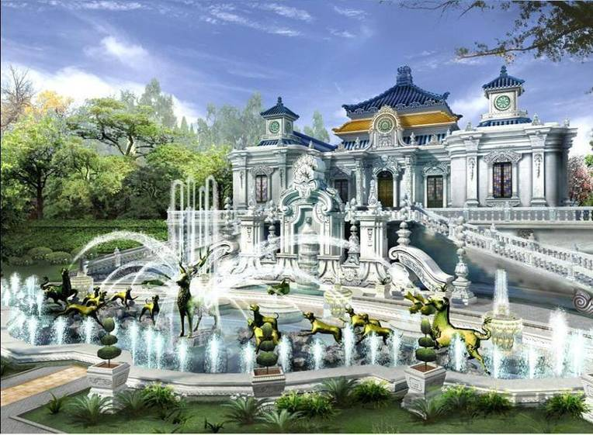
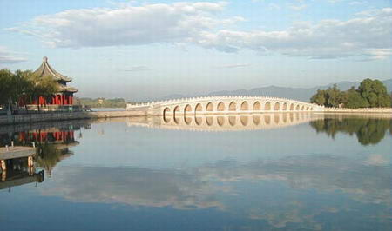
二、新课讲解
圆明园复原图

Slide 14
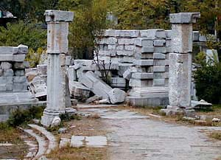
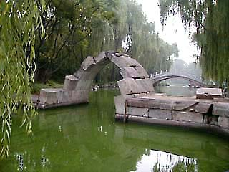
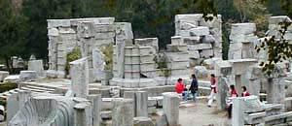
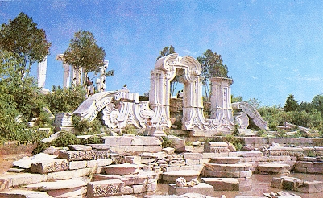
二、新课讲解
如今的圆明园

Slide 15
二、新课讲解
3.文章的后部分围绕着“两个强盗”的比喻展开，这样写具有怎样的表达效果？
作者用了一系列的反语，用近乎漫画的形式再现了“两个强盗”互相勾结，破坏圆明园，毁坏人类文化成果所犯下的滔天罪行，讽刺力极强，不仅鲜明地表达了作者的立场和观点，而且深刻地表达了作者的批判和讽刺之情，也包含着作者对中国人民的同情和敬重。
4.中国被掠夺，中国人谴责强盗、控诉掠夺是很自然的，而雨果一个外国人这样说，表现了他怎样的胸怀和品格?
正直、公正、人道，是非分明，没有狭隘的民族主义情结，胸怀博大。

Slide 16
二、新课讲解
品味语言
1.为谁而建，为了各国人民。因为岁月创造的一切都是属于人类的。这一句话有什么特殊含义？
圆明园是人类文明和智慧的结晶，它不仅属于中国，也属于全世界、全人类。作者的这种见解是非常深刻的，它表现了自己对人类文明成果的珍视，对人类文明创造者的尊重，更表现了自己博大的胸怀。

Slide 17
二、新课讲解
品味语言
2.雨果谴责英法联军的强盗行为为什么用了不少反语?使用反语有什么作用?
巴特勒上尉恬不知耻地认为，这次远征是体面的，出色的，光荣的，他们期待的是雨果对此次胜利的赞誉。雨果在愤激之下，用反语活画出强盗的丑态，讽刺侵略者的卑劣行径。
如“漂亮”“丰功伟绩”“收获巨大”“文明”“野蛮”等等反语正是强盗的口吻，有辛辣的讽刺意味。最后将自己对远征中国的强盗行为的严厉谴责说成“全部赞誉”，有极其尖锐的嘲讽意味。

Slide 18
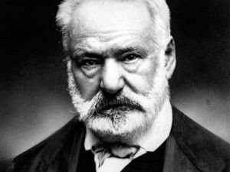
二、新课讲解
3.这是文明对野蛮所干的事情。（“文明”和“野蛮”在这里怎么理解）
反语。有辛辣的讽刺意味。说明强盗政府颠倒黑白，不以为耻，反以为荣，恬不知耻。
4.我证实，发生了一次偷窃，有两名窃贼。
（从这一句话中可以看出雨果什么样的品质？）
公开抗议本国政府的强盗行径，不顾个人安危，公理
至上，他那清醒的头脑，正直的良知，公正的立场，非凡的
勇气是难能可贵的。

Slide 19
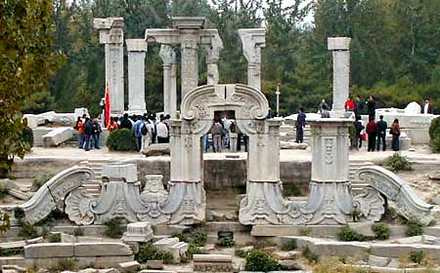
三、归纳小结
在本文中，作家雨果愤怒地谴责了英法联军远征中国的强盗行经和毁灭世界奇迹圆明园的罪行，高度赞扬了圆明园的文化艺术价值，同时也表达了自己对遭受空前劫难的中国人民的深切同情。

Slide 20
四、强化训练
雨果是法国人，但对法国的“胜利”没有喜悦，没有赞美，而是站在正义和良知的立场上揭露和批判了这次“胜利”。他这样是不是不够“爱国”？谈谈你的看法。
不是不够“爱国”。所谓爱国，是指爱自己的国家，但这种爱国并不是建立在劫掠其他国家、破坏人类文明文化成果的基础上的。

Slide 21
五、拓展延伸
圆明园名字的来由
康熙晚年把许多重任交给了他的四儿子胤祯（雍正），但胤祯有两个致命的弱点，一是不善于团结人；二是情况不明便下结论。康熙总结自己一生的从政经验，概括为两个字“圆”和“明”。于是他动用巨资在明朝私人园地上修湖造园，并起名“圆明园”，赐匾赠园给胤祯。

Slide 22
五、拓展延伸
《致切尔西的父亲美国总统克林顿的信》：
克林顿先生：
我是一名中国人，是一个有两个可爱的女儿、一个女婿的父亲，我现在是从南斯拉夫的首都贝尔格莱德给您写信。今天，我刚刚去看望了在您领导下的北约对中国大使馆的袭击中被夺去生命的大女儿朱颖和女婿许杏虎的遗体。看着他们被杀死的惨状，我悲痛的心情真是无以复加。我的家庭非常幸福，两个漂亮的女儿非常知道疼爱父母，每当一起上街的时候，他们总是一个拉着我的右胳膊，一个挎着我的左胳膊，亲密之状很令我的邻人们羡慕和称赞;大女儿朱颖工作后第一个月，就用自己的工资买了一个很好的电动剃须刀送给我，说是报答我的养育之恩;她1997年秋天刚刚结婚，我们在一起吃饭的时候，餐桌上总是洋溢着欢乐的笑声。我可以想象得到，您和您的夫人、

Slide 23
五、拓展延伸
女儿切尔西在一起的时候，一定也是这样愉快吧?可是，现在，我却只能看着女儿和女婿的遗体，他们再也不会向我欢笑，再也不会向我问候，再也回不到我的身边了。想到这里，难以抑制的恸哭几乎使我无法再写下去了。我的女儿朱颖只有27岁呀!她和她的丈夫妨碍了您的什么?就因为他们是住在中国大使馆里的中国记者吗?您和您的北约为什么要袭击中国大使馆?我和我的夫人都认为他们住在中国大使馆内是最安全的，可谁能想到，您和您的北约竟敢袭击中国大使馆呢!
两个年轻人在您的炸弹下死去了，被无辜地夺去了生的权利。我的夫人在北京的家里终日以泪洗面，等待着，可能够等来什么呢?女婿的母亲远在江苏乡下，听到噩耗，立即昏死了过去，美好的生活瞬间如天塌地陷一般。面对您造成的这种悲惨局面，您

Slide 24
五、拓展延伸
作为一名父亲，作为一个人──一个一贯主张人权的人，觉得不应该说点什么吗?
我真希望您能接到我这封信，如果有可能，译成英文在美国报纸上发表就更好了。我真心地希望您能了解，中国人和美国人一样不愿意失去幸福的生活，他们同样拥有生存的权利。请记住，我们的血不能白流，中国人是不会任人欺侮的!
最后，祝您和您的夫人、女儿合家幸福!
朱颖、许杏虎的父亲 朱福来
1999年5月10日于贝尔格莱德

Slide 25
五、拓展延伸
提示：这是和着血泪写就的一封信，这是控诉美国野蛮暴行，伸张正义、呼唤良知、企盼和平的一封信，文中对美国一面宣扬“人权”、标榜“人道”，一面却扼杀人的生存权利，制造人道主义灾难的伪善面目、丑恶嘴脸暴露无遗。

Slide 26
六、布置作业
中国是被掠夺者，我们中国人谴责强盗，控诉掠夺是很自然的，而雨果作为一位法国作家，却公开指责本国政府，为中国人鸣不平，这实在非常了不起。
请以“谢谢你，雨果”或“雨果，好样的”为题，说一段话，谈谈你的感想。

